Slide 1
Arp και DHCP
3.3 Πρωτόκολλα ανεύρεσης και απόδοσης διευθύνσεων, Address Resolution Protocol (ARP) και Dynamic Host Configuration Protocol (DHCP)

Slide 2
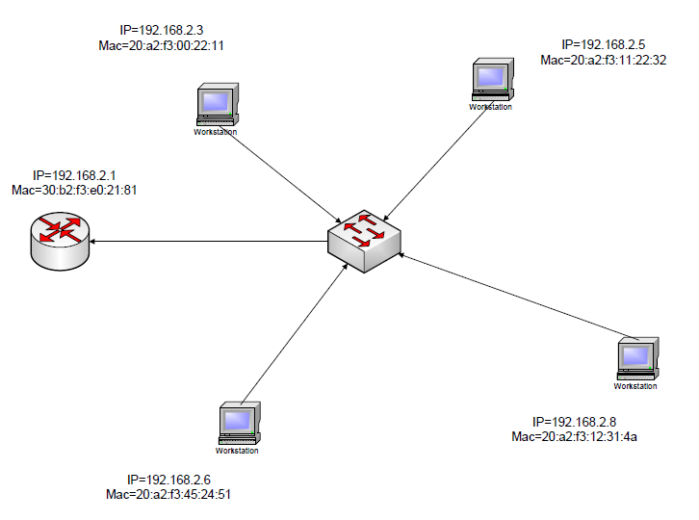
Επίπεδα TCP/IP
Εφαρμογής | δεδομένα
Μεταφοράς | τμήμα
Διαδικτύου | πακετο
Ζεύξης Δικτύου | πλαισιο
IP | mac | type
192.168.2.3 | 20:a2:f3:00:22:11 | dynamic
192.168.2.6 | 20:a2:f3:45:24:51 | dynamic
192.168.2.255 | FF:FF:FF:FF:FF:FF | static
Από 192.168.2.1 προς 192.168.2.5
Τύπος Υλικού |  | Τύπος πρωτ/λου
Μήκος MAC | Μήκος IP | Κωδ.λειτουρ.
MAC πομπού
 |  | IP πομπού
 |  | MAC
δέκτη
IP δέκτη
1 (Ethrnet) |  | 0800 (IP)
(Μήκος MAC) 6 | (Μήκος IP) 4 | Κωδ.λειτουρ . 1 (request)
30:b2:f3:e3
:21:81 |  | 192.168
.2.1 |  | 00:00
:00:00:00:00
192.168.2.5
Από 30:b2:f3:e0:21:81
Προς ????????????

Slide 3
Επίπεδα TCP/IP
Εφαρμογής | δεδομένα
Μεταφοράς | τμήμα
Διαδικτύου | πακετο
Ζεύξης Δικτύου | πλαισιο
IP | mac | type
192.168.2.3 | 20:a2:f3:00:22:11 | dynamic
192.168.2.6 | 20:a2:f3:45:24:51 | dynamic
192.168.2.255 | FF:FF:FF:FF:FF:FF | static
Από 192.168.2.1 προς 192.168.2.5
Προς ff:ff:ff:ff:ff:ff
Από 30:b2:f3:e0:21:81
Προς ????????????
1 (Ethrnet) |  | 0800 (IP)
(Μήκος MAC) 6 | (Μήκος IP) 4 | Κωδ.λειτουρ . 1 (request)
30:b2:f3:e3
:21:81 |  | 192.168
.2.1 |  | 00:00
:00:00:00:00
192.168.2.5

Slide 4
Επίπεδα TCP/IP
Εφαρμογής | δεδομένα
Μεταφοράς | τμήμα
Διαδικτύου | πακετο
Ζεύξης Δικτύου | πλαισιο
IP | mac | type
192.168.2.3 | 20:a2:f3:00:22:11 | dynamic
192.168.2.6 | 20:a2:f3:45:24:51 | dynamic
192.168.2.255 | FF:FF:FF:FF:FF:FF | static
Από 192.168.2.1 προς 192.168.2.5
Από 30:b2:f3:e0:21:81
Προς ????????????

Slide 5
Επίπεδα TCP/IP
Εφαρμογής | δεδομένα
Μεταφοράς | τμήμα
Διαδικτύου | πακετο
Ζεύξης Δικτύου | πλαισιο
IP | mac | type
192.168.2.3 | 20:a2:f3:00:22:11 | dynamic
192.168.2.6 | 20:a2:f3:45:24:51 | dynamic
192.168.2.255 | FF:FF:FF:FF:FF:FF | static
Τύπος Υλικού |  | Τύπος πρωτ/λου
Μήκος MAC | Μήκος IP | Κωδ.λειτουρ.
MAC πομπού
 |  | IP πομπού
 |  | MAC
δέκτη
IP δέκτη
(ethernet) 1 |  | 0800(IP)
(Μήκος MAC) 6 | (Μήκος IP) 4 | Κωδ.λειτουρ. 2 (reply)
20:a2:f3:11
:22:32 |  | 192.168
.2.5 |  | P[0p[30:b2
:f3:e0:21:81
192.168.2.1
Από 192.168.2.1 προς 192.168.2.5
Από 30:b2:f3:e0:21:81
Προς ????????????

Slide 6
Επίπεδα TCP/IP
Εφαρμογής | δεδομένα
Μεταφοράς | τμήμα
Διαδικτύου | πακετο
Ζεύξης Δικτύου | πλαισιο
IP | mac | type
192.168.2.3 | 20:a2:f3:00:22:11 | dynamic
192.168.2.6 | 20:a2:f3:45:24:51 | dynamic
192.168.2.5 | 20:a2:f3:11:22:32 | dynamic
192.168.2.255 | FF:FF:FF:FF:FF:FF | static
(ethernet) 1 |  | 0800(IP)
(Μήκος MAC) 6 | (Μήκος IP) 4 | Κωδ.λειτουρ. 2 (reply)
20:a2:f3:11
:22:32 |  | 192.168
.2.5 |  | P[0p[30:b2
:f3:e0:21:81
192.168.2.1
IP | mac | type
192.168.2.3 | 20:a2:f3:00:22:11 | dynamic
192.168.2.6 | 20:a2:f3:45:24:51 | dynamic
192.168.2.255 | FF:FF:FF:FF:FF:FF | static
Από 192.168.2.1 προς 192.168.2.5
Τύπος Υλικού |  | Τύπος πρωτ/λου
Μήκος MAC | Μήκος IP | Κωδ.λειτουρ.
30:b2:f3:e3
:21:81 |  | 192.168
.2.1 |  | 00:00
:00:00:00:00
192.168.2.5
Από 30:b2:f3:e0:21:81
Προς ????????????
Από 30:b2:f3:e0:21:81
Προς 20:a2:f3:11:22:32

Slide 7
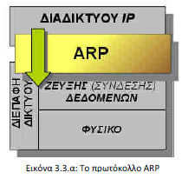
το πρωτόκολλο ανάλυσης διευθύνσεων ARP (Address Resolution Protocol
Τον συνδετικό κρίκο ανάμεσα στα δυο επίπεδα, απαντώντας στο ερώτημα “ποια είναι η φυσική διεύθυνση (MAC) του κόμβου με τη συγκεκριμένη διεύθυνση IP;” αναλαμβάνει το πρωτόκολλο ανάλυσης διευθύνσεων ARP (Address Resolution Protocol).

Slide 8
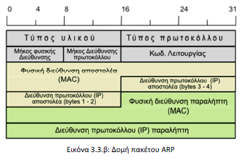

Slide 9
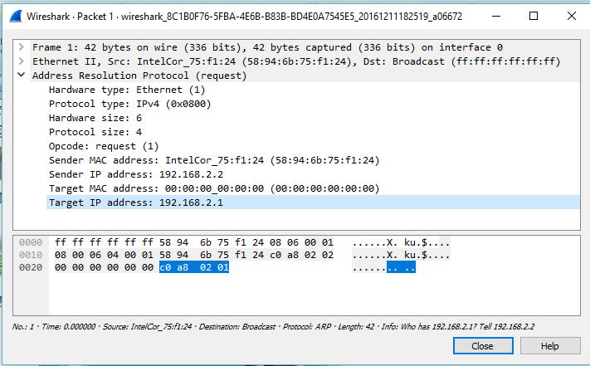
Arp πακέτο (ερώτημα)

Slide 10
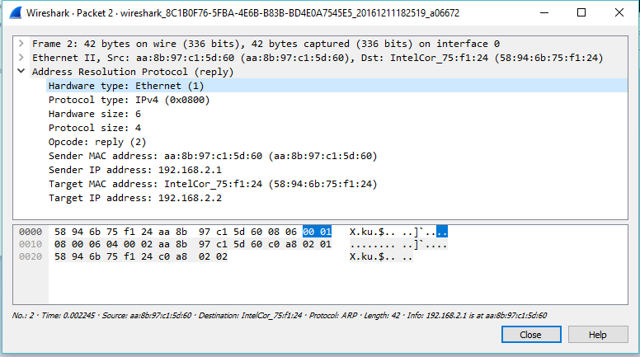
Arp (απάντηση)

Slide 11
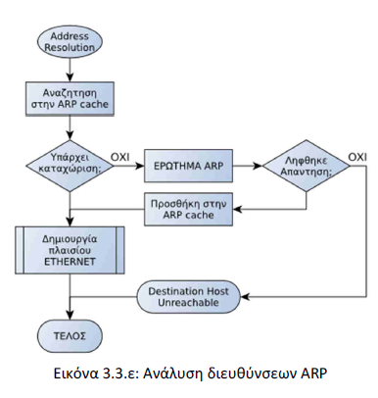

Slide 12
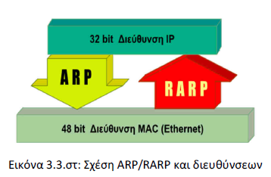
Το πρωτόκολλο RARP
Εάν ένας υπολογιστής δεν γνωρίζει την δική του διεύθυνση IP, επειδή ίσως να μην του έχει οριστεί, τότε μπορεί να ζητήσει να του αποδοθεί μια.
Τη διαδικασία αυτή μπορεί να την αναλάβει το πρωτόκολλο αντίστροφης ανάλυσης διευθύνσεων (Reverse Address Resolution Protocol Ανάλυση διευθύνσεων ARP - RARP) σε συνεργασία με έναν εξυπηρετητή RARP, ο οποίος είναι επιφορτισμένος με την απόδοση διευθύνσεων IP στους αιτούντες σταθμούς.

Slide 13
Λογισμικά εκκίνησης σταθμών εργασίας δικτύων
το RARP χρησιμοποιείται σπάνια γιατί αποδίδει μόνο IP και καμία άλλη ρύθμιση (πχ IP router, DNS server κλπ)
Το BOOTP είναι προσανατολισμένο για χρήση από δικτυακούς υπολογιστές χωρίς δίσκο.
Αυτοί οι υπολογιστές εκκινούν παίρνοντας όλες τις ρυθμίσεις τους και φορτώνουν το λειτουργικό τους σύστημα από κάποιον διακομιστή του δικτύου.
Είναι πρωτόκολλο επιπέδου εφαρμογής
Το DHCP είναι πιο ευέλικτο και έχει επικρατήσει καθώς προσφέρει συμβατότητα προς τα πίσω μπορώντας να εξυπηρετήσει και πελάτες BOOTP.
Είναι πρωτόκολλο επιπέδου εφαρμογής

Slide 14
πρωτόκολλο δυναμικής διευθέτησης (απόδοσης ρυθμίσεων) υπολογιστή DHCP
Επιτρέπει σε έναν υπολογιστή να αποκτά τις ρυθμίσεις που χρειάζεται σε ένα μόνο μήνυμα και να λαμβάνει μια διεύθυνση γρήγορα και δυναμικά.
Λειτουργεί ως εφαρμογή πελάτη-εξυπηρετητή χρησιμοποιώντας πακέτα UDP με αριθμό θύρας προορισμού 67 για τον εξυπηρετητή και 68 για τον πελάτη.

Slide 15
DHCP τύποι εκχώρησης ρυθμίσεων
Καθορίζει τρεις τύπους εκχώρησης διευθύνσεων:
μη αυτόματη ρύθμιση (manual configuration), στην οποία ο διαχειριστής ορίζει συγκεκριμένες διευθύνσεις που θα πάρουν συγκεκριμένοι υπολογιστές.
αυτόματη ρύθμιση (automatic configuration), κατά την οποία ο διακομιστής DHCP εκχωρεί μια μόνιμη διεύθυνση σε έναν υπολογιστή ο οποίος συνδέεται πρώτη φορά, και
δυναμική ρύθμιση (dynamic configuration) κατά την οποία ο διακομιστής δανείζει ή μισθώνει μια διεύθυνση σε έναν υπολογιστή για περιορισμένο χρόνο.
Η δυναμική ρύθμιση είναι και η πιο συχνά χρησιμοποιούμενη.

Slide 16
Τα πλεονεκτήματα του DHCP
Οι περισσότεροι χρήστες δεν αντιλαμβάνονται τις τεχνικές λεπτομέρειες της δικτύωσης
Δίνει τη δυνατότητα σ' αυτούς τους χρήστες να συνδεθούν εύκολα στο δίκτυο
Δίνει στο διαχειριστή
το πλεονέκτημα της κεντρικής διαχείρισης των ρυθμίσεων
την ευκολία υποστήριξης των χρηστών
συντήρησης του δικτύου

Slide 17
Τι ρυθμίσεις παρέχει το DHCP
Διεύθυνση IP
Μάσκα δικτύου
Προεπιλεγμένη πύλη
Διακομιστές DNS

Slide 18
Εκκίνηση ΗΥ με DHCP
O HY αμέσως μετά την εκκίνησή του:
Δημιουργεί ένα πακέτο (επιπέδου μεταφοράς) UDP DHCPDISCOVER στη θύρα προορισμού 67.
το ενθυλακώνει σε πακέτο IP με διεύθυνση προέλευσης 0.0.0.0 και διεύθυνση προορισμού τη διεύθυνση εκπομπής 255.255.255.255
στη συνέχεια το ενθυλακώνει σε ένα πλαίσιο με διεύθυνση προέλευσης τη δική του φυσική διεύθυνση και διεύθυνση προορισμού τη διεύθυνση εκπομπής FF-FF-FF-FFFF-FF και στέλνεται στο τοπικό δίκτυο.

Slide 19
Εκκίνηση με DHCP
Εάν υπάρχουν εξυπηρετητές DHCP ανταποκρίνονται ο καθένας με ένα πακέτο
DHCPOFFER στη θύρα 68,
ενθυλακωμένο σε πακέτο IP εκπομπής και πλαίσιο εκπομπής (διευθύνσεις προορισμού 255.255.255.255, FF-FF-FF-FF-FF-FF).
Όταν είναι εφικτό, αποφεύγουν να απαντούν με πλαίσια εκπομπής.

Slide 20
DHCP εκκίνηση
Ο πελάτης υπολογιστής επιλέγει τις ρυθμίσεις που προσφέρονται από έναν από τους εξυπηρετητές και το δηλώνει αποστέλλοντας ένα πακέτο εκπομπής DHCPREQUEST στο οποίο ζητά τις προσφερόμενες ρυθμίσεις.
Ο εξυπηρετητής DHCP που προσέφερε τις ρυθμίσεις επιβεβαιώνει την προσφορά του με ένα πακέτο DHCPACK.

Slide 21
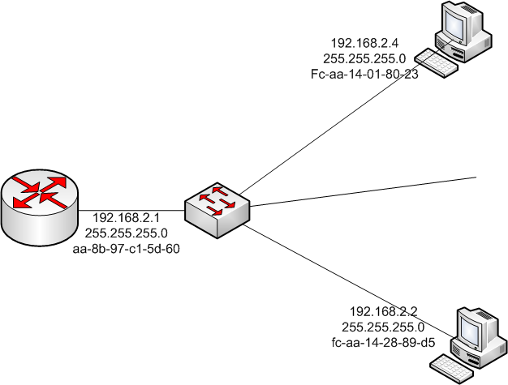
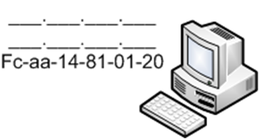
Router&DHCP server

Slide 22
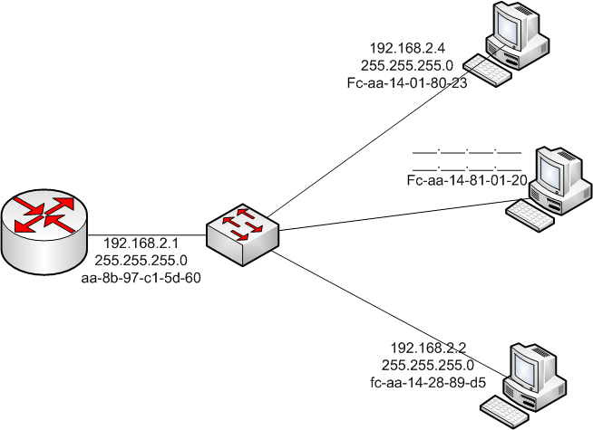
IP packet
Προς:255.255.255.255
Από:0.0.0.0
UDP segment
Port:67
DHCPDISCOVER
Router&DHCP server
Frame
Προς:FF-FF-FF-FF-FF-FF
Από:fc-aa-14-81-01-20

Slide 23
Router&DHCP server
DHCPDISCOVER
DHCPDISCOVER
DHCPDISCOVER
DHCPDISCOVER

Slide 24
IP packet
Προς:255.255.255.255
Από:192.168.2.1
UDP segment
Port:68
Frame
Προς:FF-FF-FF-FF-FF-FF
Από:aa-8b-97-c1-5d-60
DHCPOFFER
Router&DHCP server

Slide 25
DHCPOFFER
Router&DHCP server
DHCPOFFER
DHCPOFFER
DHCPOFFER

Slide 26
Router&DHCP server
DHCPREQUEST
DHCPREQUEST
DHCPREQUEST
DHCPREQUEST

Slide 27
192.168.2.5
255.255.255.0
Router&DHCP server
DHCPACK

Slide 28
Από τη λήψη της επιβεβαίωσης DHCPACK και στη συνέχεια ο υπολογιστής λειτουργεί με τις δικτυακές ρυθμίσεις που πήρε (κατάσταση Δεσμευμένος - BOUND).
Η διεύθυνση IP παραχωρείται στον υπολογιστή για συγκεκριμένο χρονικό διάστημα και xαρακτηρίζεται ως μίσθωση (lease).
Από τη στιγμή αυτή, ο υπολογιστής αρχίζει τη σχετική μέτρηση χρόνου ώστε να προβεί στις κατάλληλες ενέργειες παράτασης της μίσθωσης της διεύθυνσης πριν τη λήξη της. Κρατά δύο χρόνους:
Τ1, μετά την παρέλευση του οποίου προσπαθεί να ανανεώσει τη μίσθωση
Τ2, μετά την παρέλευση του οποίου αναζητά ανανέωση ή νέα διεύθυνση

Slide 29
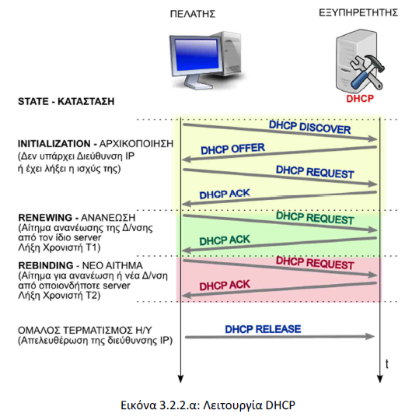

Slide 30
Όταν ο υπολογιστής τερματίζει τη λειτουργία του ομαλά (shutdown) πριν λήξει η μίσθωση της διεύθυνσης, τότε απελευθερώνει την διεύθυνσή του στέλνοντας πριν τον τερματισμό, στον διακομιστή DHCP, ένα πακέτο DHCPRELEASE.
DHCPNAK (από τον διακομιστή προς τον πελάτη). Εάν μετά από ένα αίτημα DHCPREQUEST ο διακομιστής δεν επαληθεύσει ως σωστές τις ζητηθείσες ρυθμίσεις απαντά αρνητικά με το μήνυμα DHCPNAK
DHCPDECLINE (από τον πελάτη προς τον διακομιστή). Εάν μετά από μια προσφορά DHCPOFFER, ο πελάτης διαπιστώσει ότι οι ρυθμίσεις που του δόθηκαν είναι σε σύγκρουση με αυτές άλλου υπολογιστή, τις απορρίπτει με DHCPDECLINE και ξεκινά τη διαδικασία από την αρχή με DHCPDISCOVER
DHCPINFORM (από τον πελάτη προς τον διακομιστή). Από τη στιγμή που ο πελάτης έχει λάβει διεύθυνση IP και θέλει πρόσθετες πληροφορίες ρυθμίσεων, δε μπορεί να στείλει νέο αίτημα DHCPREQUEST. Στην περίπτωση αυτή τις ζητά με ένα αίτημα DHCPINFORM.

